Slide 1
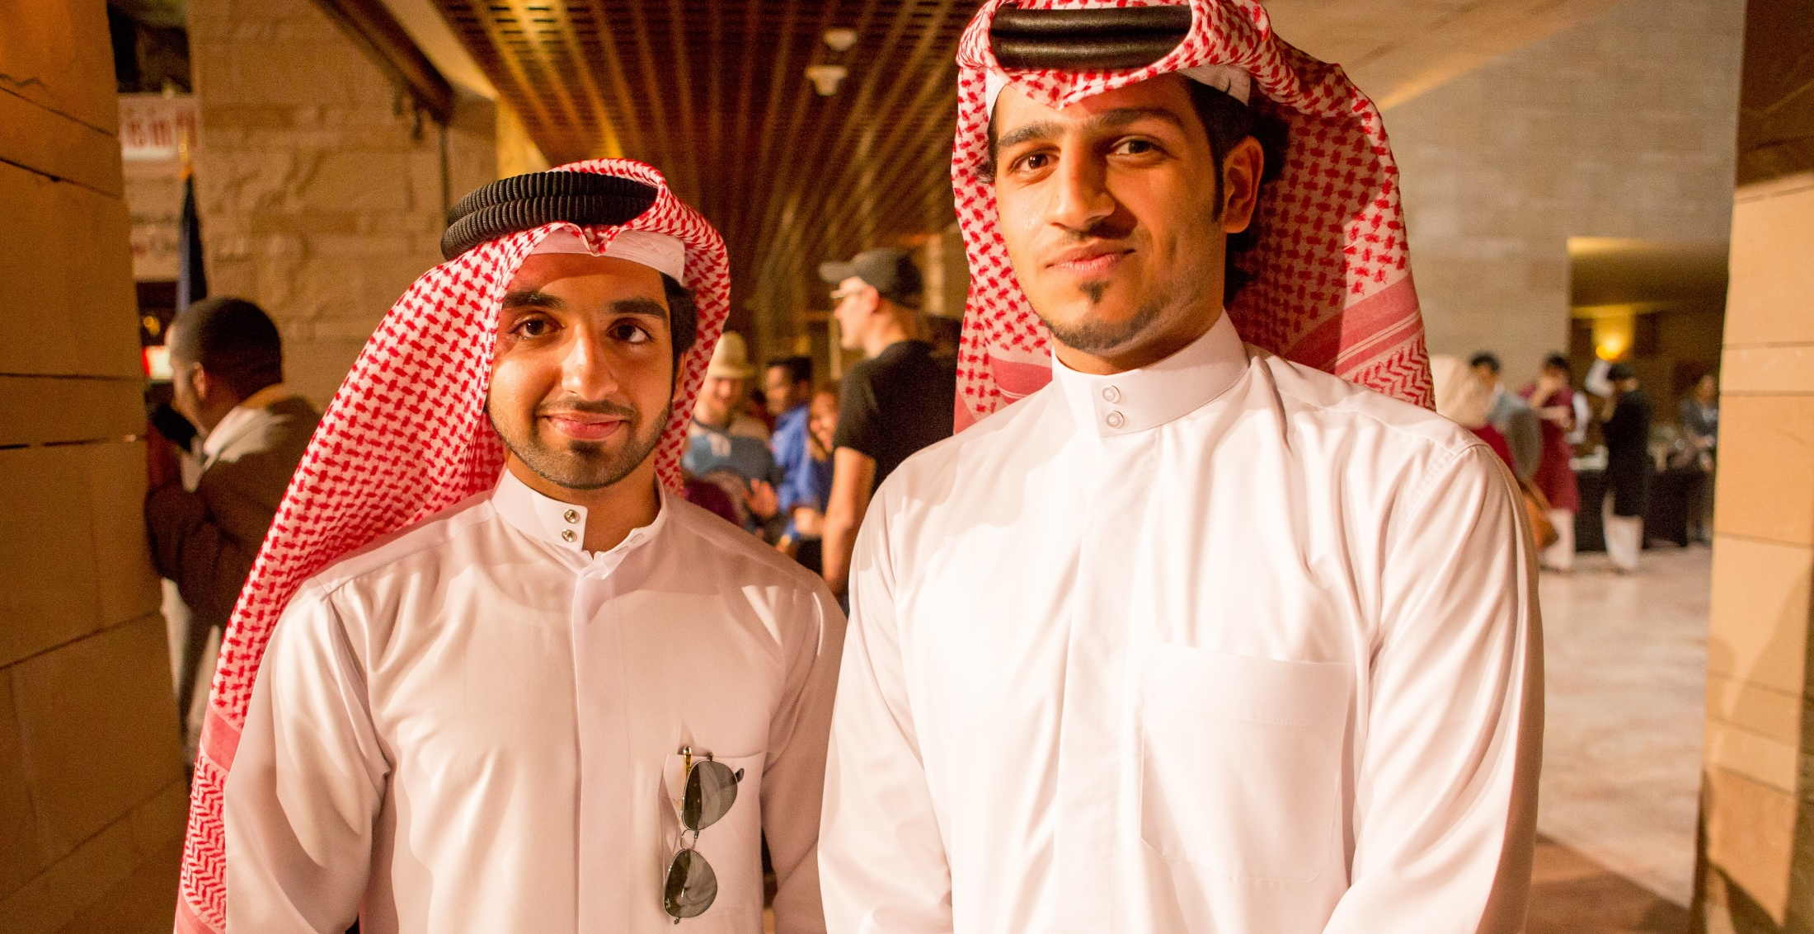



الوحدة السادسة:
فهم وإشراك الشباب في مكافحة التطرف العنيف
Kris Krug/CC BY-NC-ND 2.0

Slide 2

الوحدة السادسة: فهم وإشراك الشباب في مكافحة التطرف العنيف
عندما كنتَ صغيرًا (ربما في عُمر 18-21 عامًا)، في أي لحظة شعرتَ فيها بأن لك قيمة حقيقية، أو أنه يتم الاستماع إليك، أو كنت تعني الكثير لشخصٍ ما؟
02

Slide 3
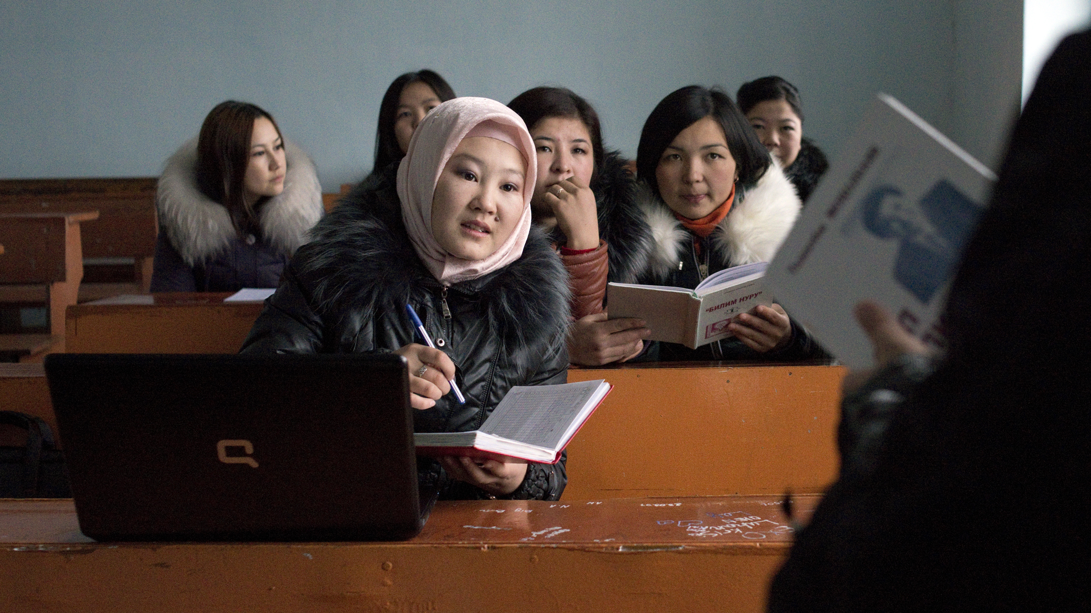
الوحدة السادسة: فهم وإشراك الشباب في مكافحة التطرف العنيف
هل تتفق مع العبارة التالية؟
تصل برامج مكافحة التطرف العنيف إلى أقصى درجات الفعالية عندما تقوم بإشراك شباب المجتمع.
03

Slide 4
الوحدة السادسة: فهم وإشراك الشباب في مكافحة التطرف العنيف
لماذا من المهم إشراك الشباب ودعمهم في مكافحة التطرف العنيف؟
الشباب مصدر لإمكانية التغيير الإيجابي باعتبارهم جهات فاعلة وموثوقة بالنسبة إلى قرنائهم.
يجلب الشباب قيمة إضافية لجهود مكافحة التطرف العنيف من خلال:
– منظورهم الفريد حول القضايا والشباب المُعرّضين للتأثُر بالراديكالية والتطرف العنيف.
– أفكارهم وحلولهم الفريدة بشأن التطرف العنيف.
– قدرتهم على الوصول بشكل أفضل إلى الشباب المُعرّضين للتأثُر بالراديكالية والتطرف العنيف.
إشراك الشباب يعزز قدرتهم على الصمود إزاء التطرف العنيف وكذلك صمود الآخرين.
04

Slide 5
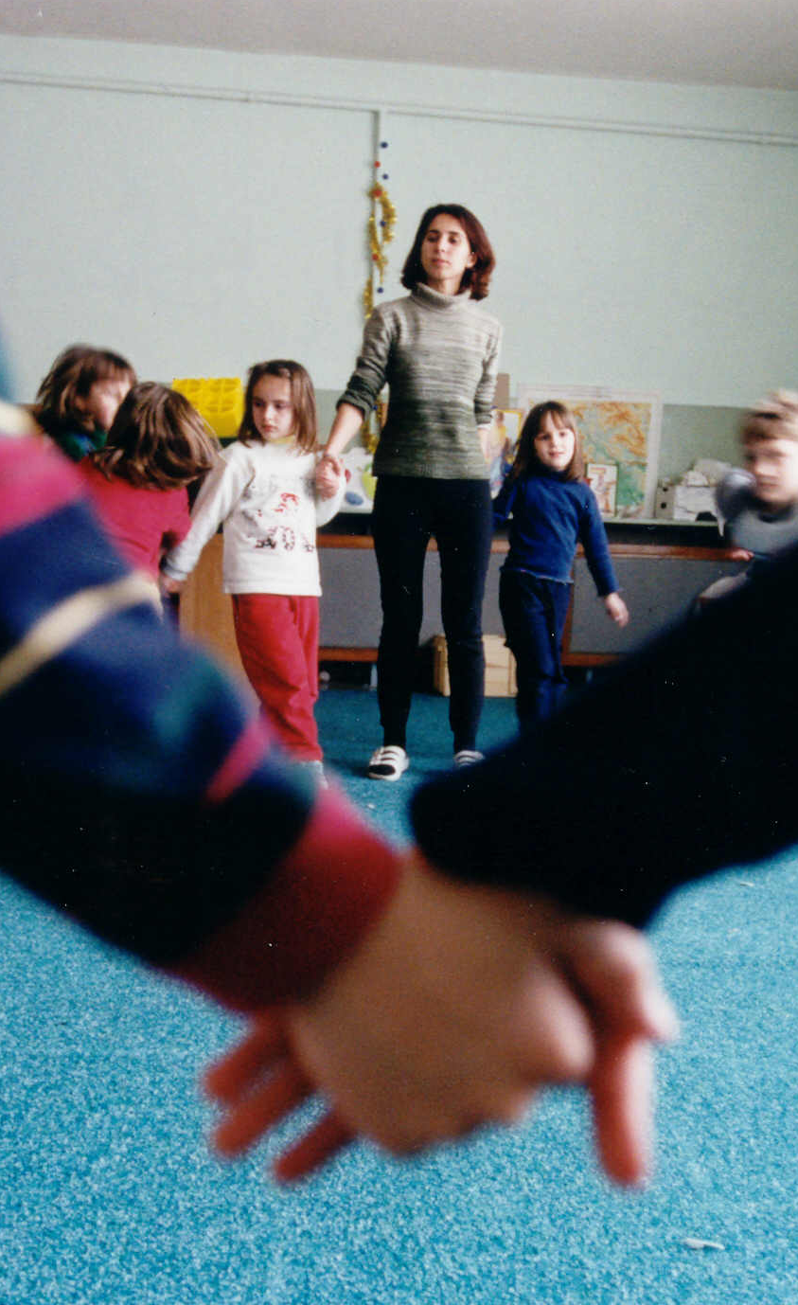
الوحدة السادسة: فهم وإشراك الشباب في مكافحة التطرف العنيف
كيف يُمكننا إشراك الشباب في مكافحة التطرف العنيف؟
تلبية توقُّعات الشباب التي تشمل الحاجة إلى الاحترام والكرامة وحرية الاختيار، وإلا فلن يتم تمكينهم بطرق تجعلهم أكثر قدرةً على الصمود أمام الانجذاب إلى التطرف العنيف.
مساعدة الشباب لتأمين مستقبلهم الخاص، مثل الحصول على التعليم، أو بدء مهنة، أو معالجة المظالم- لاسيما عندما تكون هذه هي دوافع التطرف العنيف.
05

Slide 6
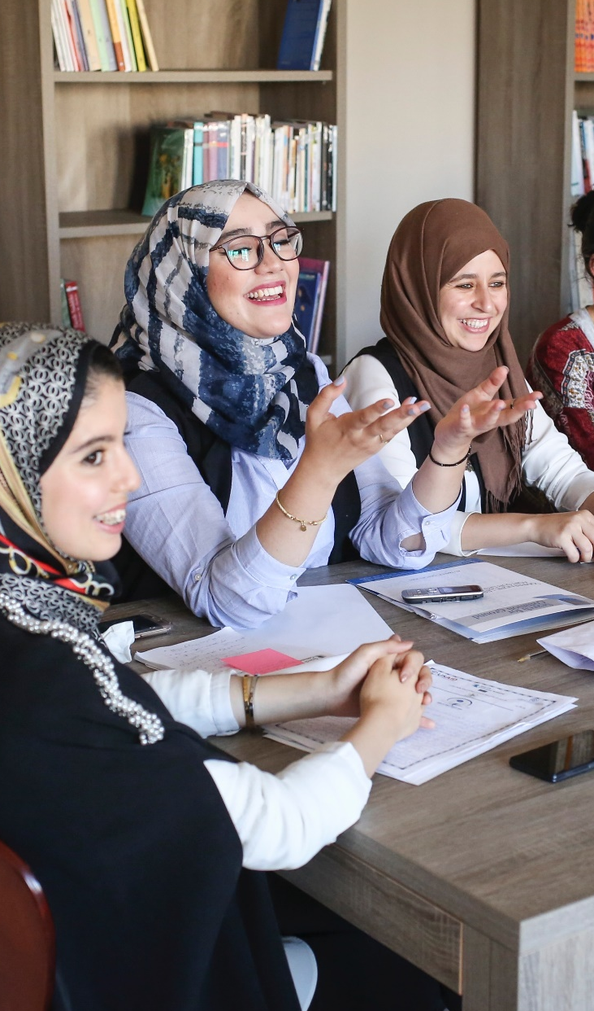
الوحدة السادسة: فهم وإشراك الشباب في مكافحة التطرف العنيف
أين يُمكن إشراك الشباب في مكافحة التطرف العنيف؟
يجب إشراك الشباب على 1) مستوى السياسات، 2) مستوى الممارسين، 3) المستوى الشعبي.
يوصي قرار مجلس الأمن الدولي التابع للأمم المتحدة (رقم 2250) بشأن الشباب والسلام والأمن بوضع الركائز الخمس التالية:
المشاركة، والحماية، والمنع، والشراكة، وفك الارتباط وإعادة الدمج.
06

Slide 7

الوحدة السادسة: فهم وإشراك الشباب في مكافحة التطرف العنيف
سُلّم مشاركة الشباب
– المبادرة من قِبَل الشباب، وتتم مشاركة القرارات مع الشركاء الآخرين.
– المبادرة والإدارة من قِبَل الشباب.
– المبادرة من قِبَل الشركاء ومشاركة اتخاذ القرارات مع الشباب.
– استشارة الشباب وإحاطتهم بالنشاط.
– تعيين الشباب وإحاطتهم بالنشاط.
عدم المشاركة:
– استخدام الشباب "بصورة رمزية".
– استخدام الشباب "كزينة/ديكور".
–التلاعب بالشباب وعدم إحاطتهم بالنشاط.
07

Slide 8
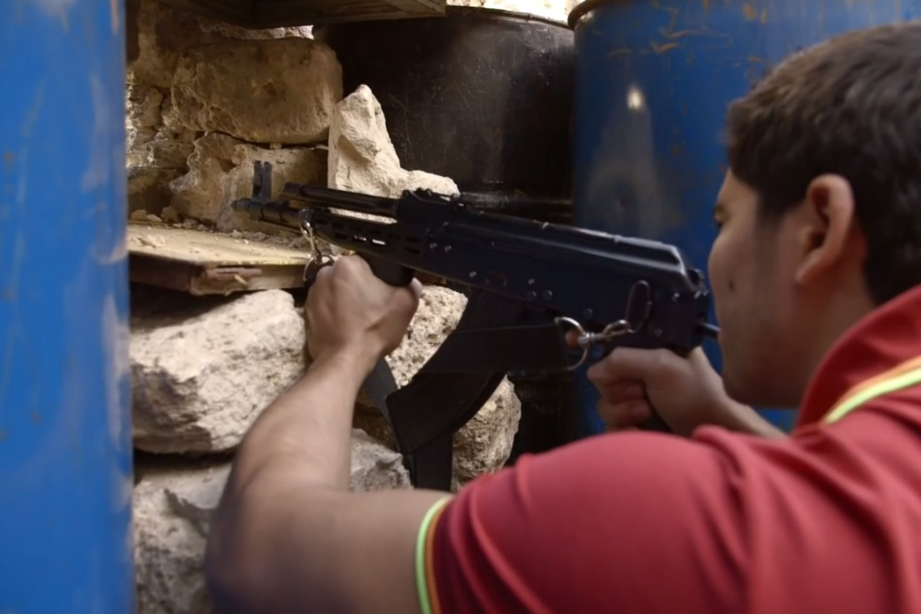

الوحدة السادسة: فهم وإشراك الشباب في مكافحة التطرف العنيف
فيديو 9: تجار السلاح غير القانونيِّين في لبنان
بواسطة: فايس نيوز
مقطع فيديو لمدة دقيقة واحدة: https://youtu.be/QGSCZM6yz3M
الرابط الأصلي: https://youtu.be/XxumsOQMxLE
يمكن تحميل الفيديو من هنا.
ترجمة باللغة العربية:
متقدم (موصى باستخدامه مع وجود نسخ للتحميل)
أساسي (موصى باستخدامه عبر موقع اليوتيوب)
تعليمات حول استخدام الترجمة متوفرة هنا.
08

Slide 9
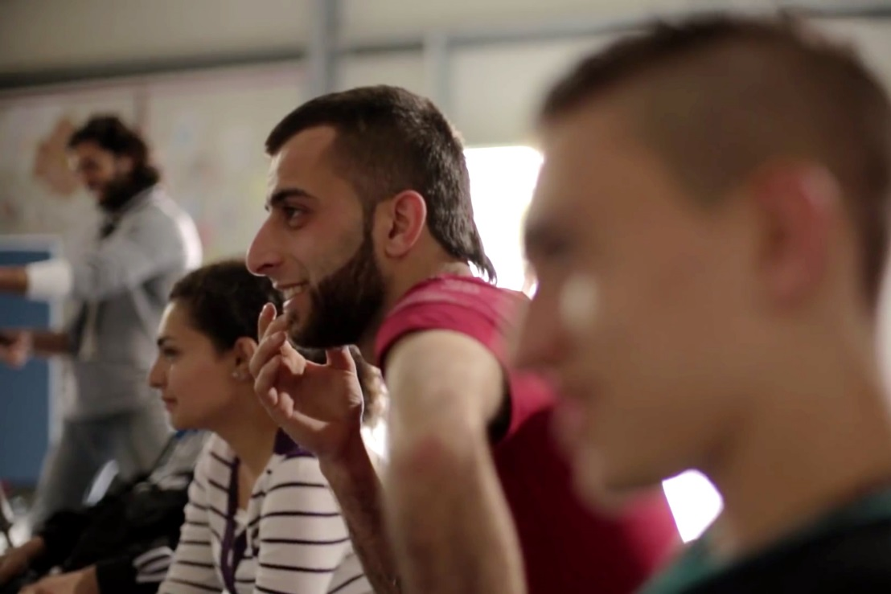
الوحدة السادسة: فهم وإشراك الشباب في مكافحة التطرف العنيف
فيديو 10: "حب وحرب على السطح"- فيلم وثائقي (عرض مختصر)
بواسطة: منظمة "مارش" بلبنان
الرابط الأصلي:
https://youtu.be/hZHz1NyuB1o
يمكن تحميل الفيديو من هنا.
09

Slide 10
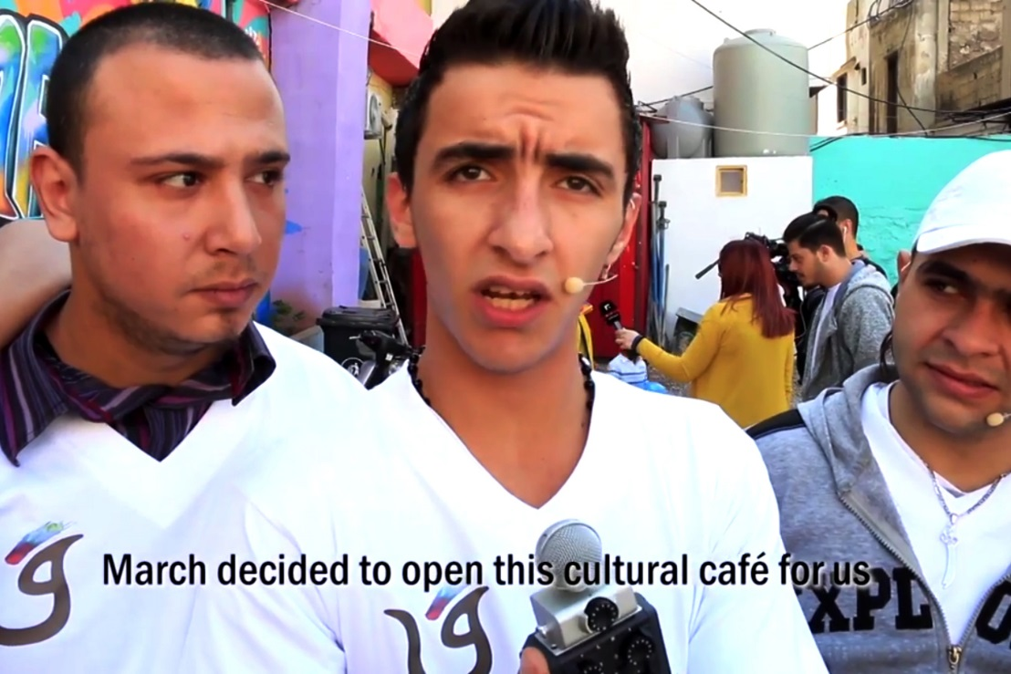
الوحدة السادسة: فهم وإشراك الشباب في مكافحة التطرف العنيف
فيديو 11: "قهوتنا" مقهى ثقافي (عرض مختصر)
بواسطة: منظمة "مارش" بلبنان
الرابط الأصلي:
https://youtu.be/jpD_-Xr1VeA
يمكن تحميل الفيديو من هنا.
10

Slide 11
الوحدة السادسة: فهم وإشراك الشباب في مكافحة التطرف العنيف
ما هي بعض المفاهيم الشائعة أو الصور النمطية عن الشباب في سياقك؟
11

Slide 12

الوحدة السادسة: فهم وإشراك الشباب في مكافحة التطرف العنيف
الاسهامات:
حرية الاختيار:
المقومات:
البيئة التمكينية:
12

Slide 13

الوحدة السادسة: فهم وإشراك الشباب في مكافحة التطرف العنيف
أسئلة للتفكير:
ما هي العوائق الثلاثة الأولى التي حددَتْها مجموعتك التي قد تقف أمام مشاركة الشباب في برامج وأنشطة مكافحة التطرف العنيف؟
ما هي العقبات التي قد تضعها في الاعتبار حاليًّا في عملك لإشراك الشباب؟
ما هي أفضل الخطوات أو الإجراءات التي يُمكن من خلالها التغلب على هذه العوائق أمام إشراك الشباب؟
13

Slide 14
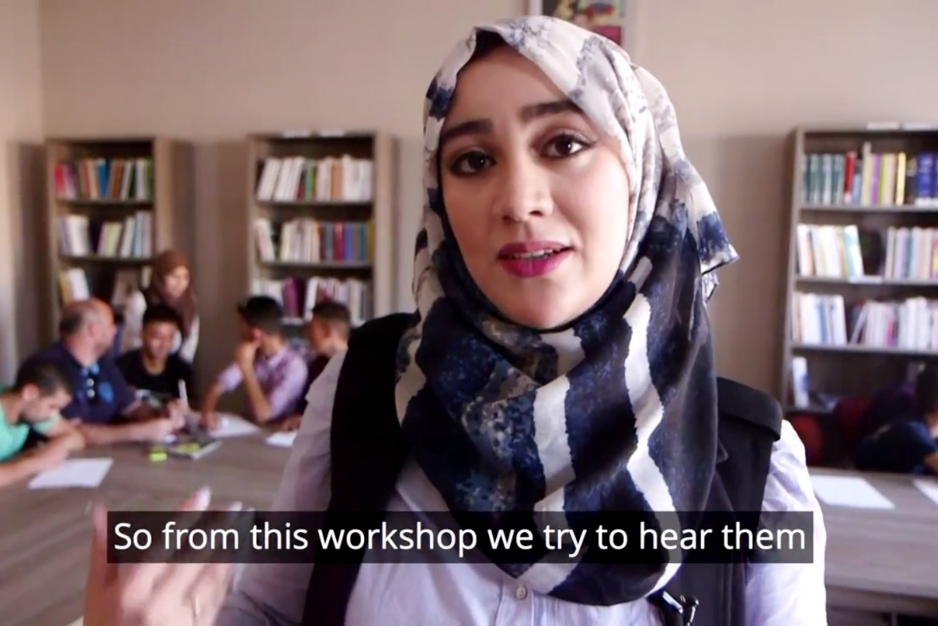
الوحدة السادسة: فهم وإشراك الشباب في مكافحة التطرف العنيف
فيديو 12: فاطمة تأخذ موقفًا: رحلة شابة مغربية لإيقاف التطرف العنيف
بواسطة: منظمة "البحث عن أرضية مشتركة"
الرابط الأصلي: https://youtu.be/fVn7XhrlUeQ
يمكن تحميل الفيديو من هنا.
ترجمة باللغة العربية:
متقدم (موصى باستخدامه مع وجود نسخ للتحميل)
أساسي (موصى باستخدامه عبر موقع اليوتيوب)
تعليمات حول استخدام الترجمة متوفرة هنا.
14

Slide 15
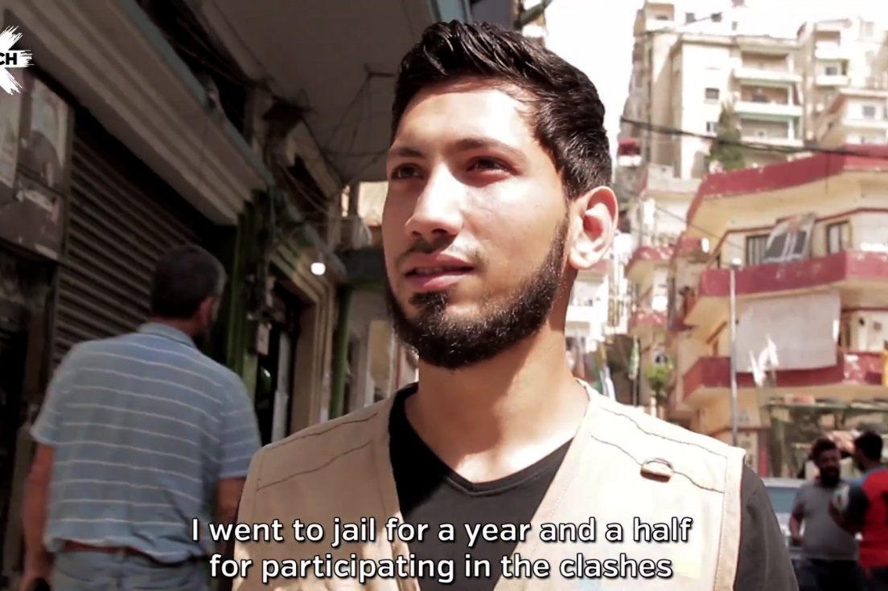
الوحدة السادسة: فهم وإشراك الشباب في مكافحة التطرف العنيف
فيديو 13: التقِ بأهل باب الذهب
بواسطة: منظمة "مارش“
الرابط الأصلي:
https://youtu.be/4_xHIJ5DkT0
يمكن تحميل الفيديو من هنا.
15

Slide 16
الوحدة السادسة: فهم وإشراك الشباب في مكافحة التطرف العنيف
المخاطر المحتملة لإشراك الشباب في أنشطة وبرامج مكافحة التطرف العنيف:
قد لا يكون لدى مُمارسي مكافحة التطرف العنيف الآخرين الأدوات أو المرونة اللازمة لفهم ديناميات الشباب في سياقهم، أو قد تكون لديهم صور نمطية سلبية عن الشباب.
عندما يتم إشراك الشباب، قد لا يتم إعطاؤهم صوتًا متكافئًا أو تمثيلًا متكافئًا على طاولة النقاش.
قد لا يكون الشباب مستعدين بشكل مناسب للمشاركة، أو قد يخشى الشباب من أن يُنظَر إليهم على أنهم أدوات لصالح أجندة منظمات أو مؤسسات أخرى.
يمكن أن يتم استخدام المعلومات التي يتم جمعها من خلال إشراك الشباب بطرق قد تؤدي إلى الإضرار بالآخر أو مفهوم الشراكة.
16
02

Slide 17

الوحدة السادسة: فهم وإشراك الشباب في مكافحة التطرف العنيف
النقاط المستفادة الرئيسية:
لن تكون جهود مكافحة التطرف العنيف فعالة إذا لم تلبِّ احتياجات الشباب والشابات.
يحتاج الشباب والقيادات الشبابية إلى الاحترام والكرامة وحرية الاختيار حتى يكونوا شركاء وقادة في مكافحة التطرف العنيف.
يجب أن يشارك الشباب بفعالية في جميع مستويات مكافحة التطرف العنيف باعتبارهم شركاء وقادة مهمين وموثوقين.
الشباب يعملون بالفعل في مجال مكافحة التطرف العنيف، ويجب رسم خرائط لجهودهم، ويجب دعم الجهود الناجحة.
17

Slide 18
الوحدة السادسة: فهم وإشراك الشباب في مكافحة التطرف العنيف
النقاط المستفادة الرئيسية:
غالبًا ما يقوم الشباب بالتنظيم والعمل بشكل مختلف؛ مما قد يخلق تحديات أمام التعاون بالإضافة إلى فرص لزيادة فعالية البرامج.
يزداد مستوى مشاركة الشباب عندما يتمكن الشباب من القيام بدور أكبر في تصميم البرامج وتنفيذها ورصدها وتقييمها.
قد تكون هناك حاجة إلى إزالة العوائق، وقد يحتاج الشباب إلى تزويدهم بموارد إضافية من أجل أن يتمكنوا من المشاركة في الأنشطة أو تولي زمام أمور وقيادة برامج مكافحة التطرف العنيف.
18

